Slide 1
Лечебно-профилактическое питание и организация гигиенического контроля за ним.
Лекция 14
Тема:
2021 г.

Slide 2
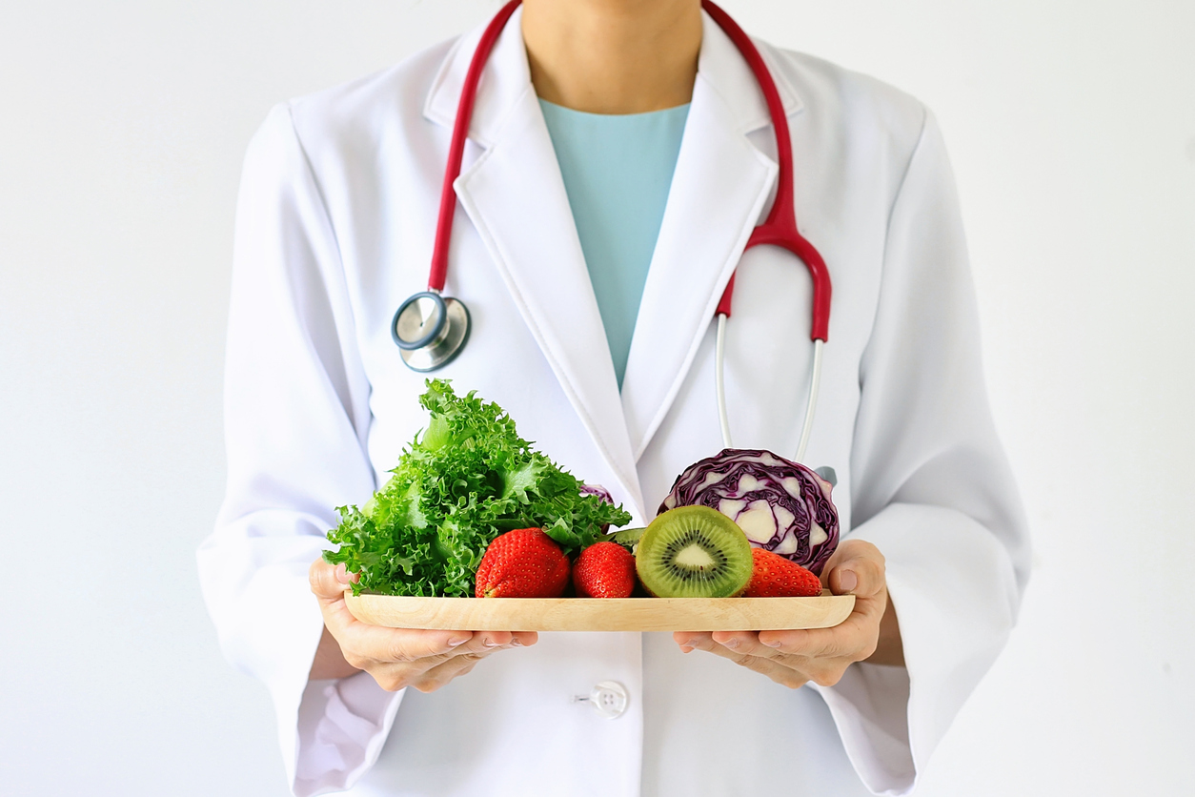
Одним из важных и эффективных мероприятий, направленных на сохранение здоровья рабочих, профилактику и лечение ряда профессиональных заболеваний, является лечебно-профилактическое питание (ЛПП), которое должно быть организовано в соответствии с требованиями Приказов Министерства здравоохранения и социального развития № 45н и № 46н. Лечебно-профилактическое питание — это питание лиц, работающих в условиях неблагоприятного воздействия производственной среды. Применение на промышленных предприятиях усовершенствованных технологий и автоматизация труда позволили улучшить условия работы, однако не сократили времени контакта с вредными химическими веществами.

Slide 3
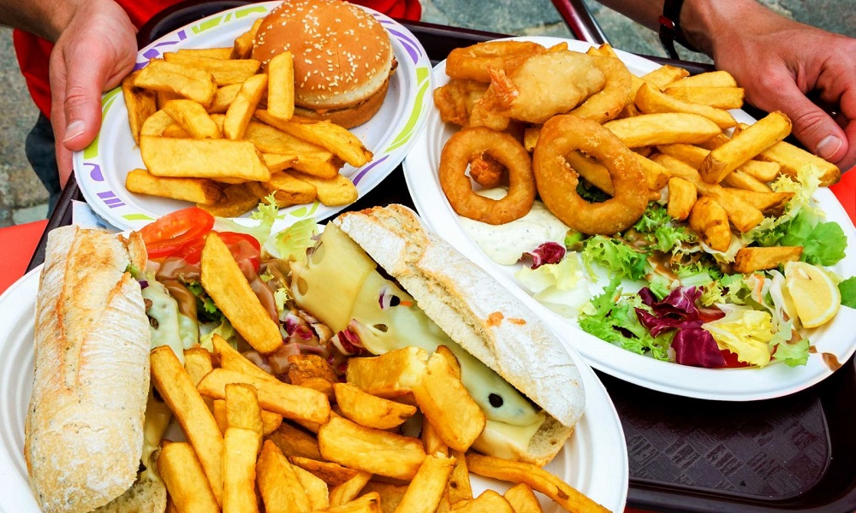
Необходимо учитывать, что даже относительно невысокие концентрации химических веществ (ниже экспериментально установленного порога хронического действия) могут вызвать определенные отклонения в состоянии здоровья работников, что при длительном стаже работы может привести к развитию профессиональной патологии. Вместе с этим длительное несбалансированное, неадекватное питание в условиях воздействия химического фактора является дополнительной причиной развития патологического процесса, который может сформироваться и клинически проявиться даже через годы после прекращения контакта с вредными химическими веществами.

Slide 4
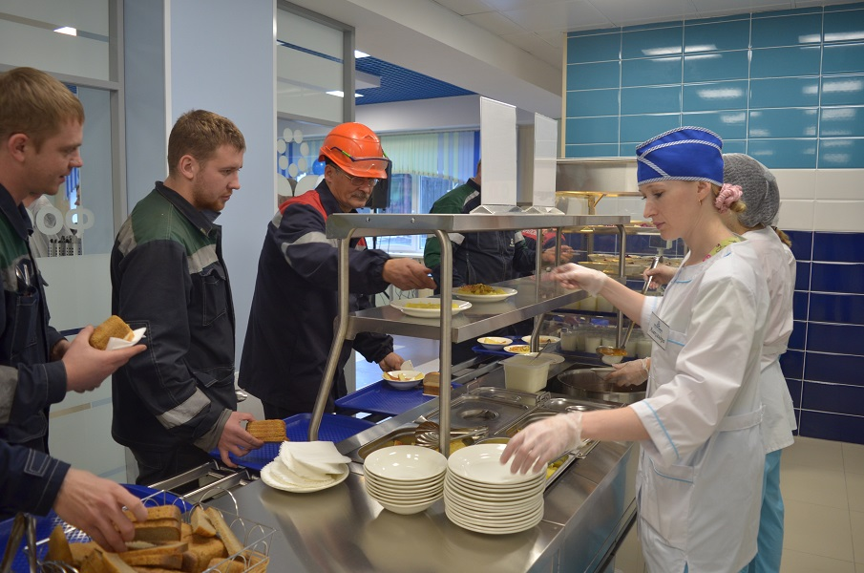
В связи с этим в общем комплексе мероприятий по предупреждению неблагоприятного воздействия на организм вредных факторов производственной среды важная роль должна принадлежать организации на производстве патогенетически обоснованного лечебно-профилактического питания. Обеспечение в профилактических целях работников бесплатным лечебно-профилактическим питанием является одним из видов предусмотренных законодательством компенсаций по условиям труда, направленных на сохранение здоровья и предупреждение профессиональных заболеваний работников. ЛПП основано на общей защитной роли рационального питания, направленного на нормализацию индивидуальной внутренней среды организма при воздействии химического или физического факторов, с которыми работники могут контактировать в производственной обстановке, и на его профилактическом значении с учетом действия неблагоприятных производственных факторов на организм.

Slide 5
Лечебно-профилактическое питание относится к разновидностям профилактического питания, поскольку направлено на повышение защитных функций физиологических барьеров организма человека (кожи, слизистой желудочно-кишечного тракта и верхних дыхательных путей), на регуляцию процессов биотрансформации и выведения из организма ядовитых веществ, нормализацию функции органов и систем, усиление антитоксической функции организма.

Slide 6
Лечебно-профилактическое питание — это рациональное питание, построенное с учетом метаболизма чужеродных соединений в организме и роли отдельных компонентов пищи, оказывающих защитный эффект при воздействии химических соединений или вредном влиянии физических факторов производства. Основной задачей ЛПП является алиментарная профилактика профессиональной патологии за счет обеспечения организма дополнительным количеством нутриентов, расход или потери (с потом или дыханием) которых не могут быть компенсированы физиологически сбалансированным рационом, а также, что чрезвычайно важно, за счет детоксикационной направленности ЛПП и его высокой элиминационной эффективности (выведения химических соединений).

Slide 7
В соответствии со статьей 222 Трудового Кодекса Российской Федерации на работах с вредными условиями труда работникам выдаются бесплатно по установленным нормам молоко или другие равноценные пищевые продукты. На работах с особо вредными условиями труда предоставляется бесплатно по установленным нормам лечебно-профилактическое питание. Это означает законодательно закрепленную выдачу:
молока и других равноценных пищевых продуктов;
пектина и пектинсодержащих продуктов;
специальных рационов лечебно-профилактического питания;
витаминных препаратов.

Slide 8
Следует отметить, что лечебно-профилактическое питание при вредных условиях труда ни в коем случае не противопоставляется непрерывному совершенствованию технологии производства и техники безопасности.

Slide 9
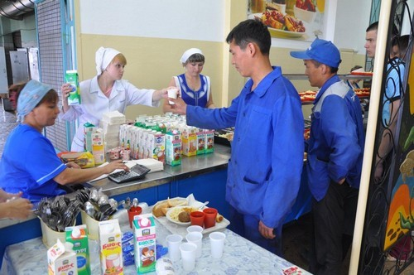
Конкретный вид ЛПП выбирают, исходя из производственных условий в соответствии с Перечнем производств, профессий и должностей, работа в которых дает право на бесплатное получение лечебно-профилактического питания в связи с особо вредными условиями труда, рационов лечебно-профилактического питания, норм бесплатной выдачи витаминных препаратов и Правил бесплатной выдачи лечебно-профилактического питания, утвержденным Приказом Министерства здравоохранения и социального развития РФ от 16 февраля 2009 г. N 46н.

Slide 10
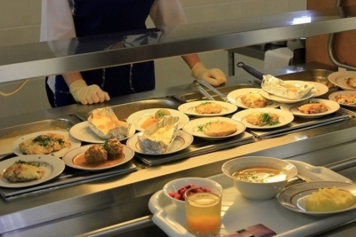
Рационы лечебно-профилактического питания.
В настоящее время разработаны и используются восемь рационов горячих завтраков (в соответствии с основными группами производственных вредностей). Горячие завтраки (рационы ЛПП) выдают перед началом рабочей смены, за исключением работающих в условиях повышенного давления (в кессонах, барокамерах, на водолазных работах), получающих рацион ЛПП после вышлюзования. Горячие завтраки должны содержать не менее 50 % суточной потребности в энергии и пищевых веществах.

Slide 11
Рацион № 1 разработан для ЛПП работников, контактирующих с радиоактивными веществами и источниками ионизирующих излучений, в том числе:
1) непосредственно занятых на добыче и переработке (включая погрузочные работы и хранение) урановых и ториевых руд; получении и переработке урана, тория, трития, радия, тория-228, радия-228, актиния-228, полония, трансурановых элементов, продуктов деления урана и тория;
2) занятых на исследовательских, транспортных, опытно-промышленных атомных реакторах, на их прототипах, критсборках и импульсных реакторах, опытных термоядерных установках и мощных изотопных облучательных γ-установках.
Рацион № 1 содержит 59 г белков, 51 г жиров, 159 г углеводов, дополнительно в его состав вводят 150 мг витамина С. Рацион должен обеспечивать дополнительное поступление в организм антиоксидантных нутриентов и обеспечивать защиту организма от радионагрузки, предотвращая перекисное окисление липидов и снижая последствия радиационного мутагенеза.

Slide 12
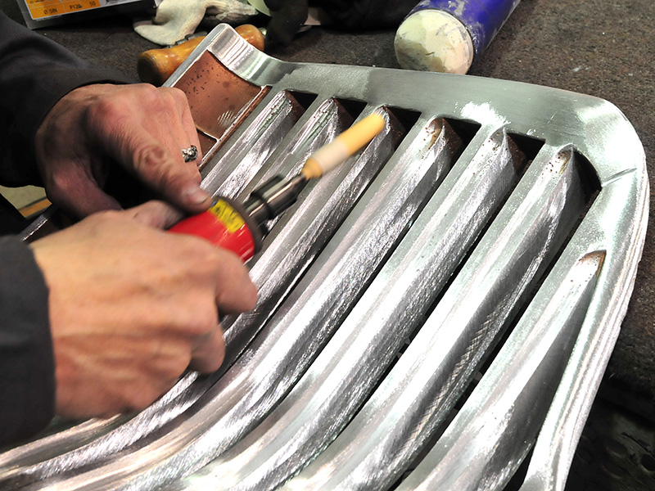
Рацион № 2 предназначен для ЛПП работников, контактирующих на производстве с неорганическими кислотами, щелочными металлами, соединениями хлора и фтора, фосфорорганическими и цианистыми соединениями. Он содержит 63 г белка, 50 г жира, 185 г углеводов, дополнительно в его состав вводят витамин А и витамин С в количествах соответственно 2 и 100 мг.
Рацион № 2а предназначен для ЛПП работников, контактирующих на производстве с хромом и хромсодержащими соединениями. Рацион должен обеспечивать гипоаллергенную направленность питания у данной категории работников. Он более строго сбалансирован по животным белкам и незаменимым аминокислотам, растительному маслу (ПНЖК), витаминам. Рацион № 2а содержит 52 г белка, 63 г жира, 156 г углеводов, с дополнительным включением витаминов С — 150 мг, А — 2 мг, РР — 15 мг, S-метилметионина — 25 мг, а также 100 мл минеральной воды «Нарзан» (минеральная вода с минерализацией не более 2-3 г/л).

Slide 13
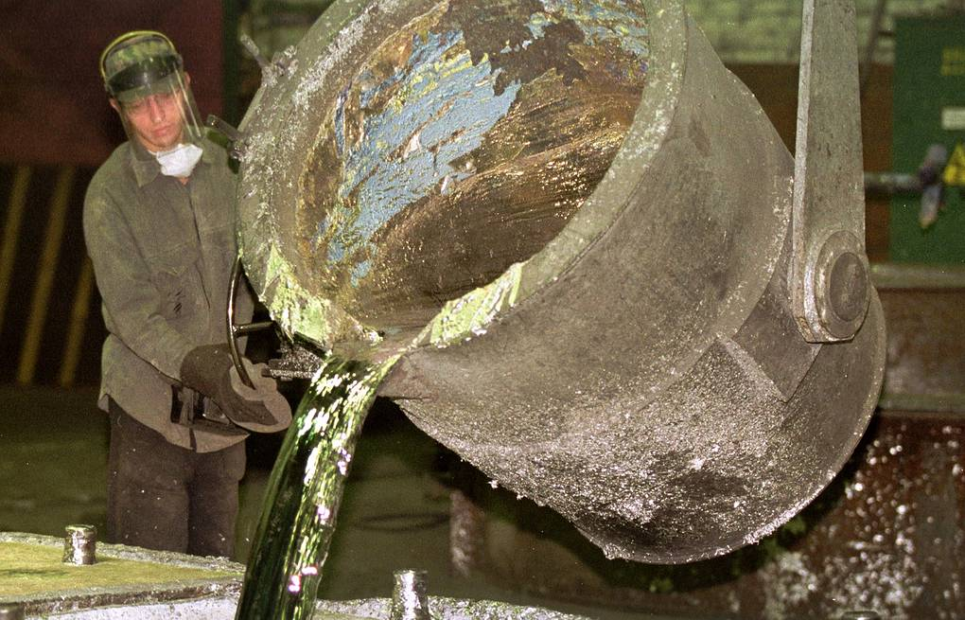
Рацион № 3 предназначен для ЛПП работников, контактирующих на производстве с неорганическими и органическими соединениями свинца. Он содержит 64 г белка, 52 г жира, 198 г углеводов и дополнительно 150 мг аскорбиновой кислоты. При назначении рациона № 3 обязательно должна предусматриваться ежедневная выдача блюд из овощей и фруктов, не подвергнутых термической обработке (салаты, винегреты), для максимального сохранения в них витаминов и неперевариваемых пищевых волокон. С этой же целью необходимо использовать хлеб из муки грубого помола и низкоочищенные крупы (например, овес вместо «Геркулеса»). Молоко в натуральном виде не выдается, заменяется кефиром и кисломолочными продуктами.

Slide 14
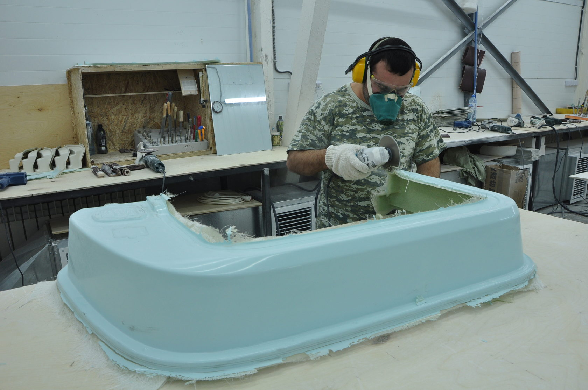
Рацион № 4 предназначен для ЛПП работников, контактирующих на производстве с соединениями бензола и фенола, хлорированных углеводородов, азокрасителей, мышьяка, ртути, стеклопластиков, а также при работе в условиях повышенного внешнего давления. Этот рацион является одним из самых широко применяемых в ЛПП. Он содержит 65 г белка, 45 г жира, 181 г углеводов с дополнительным включением витаминов С — 150 мг и B₁ — 4 мг (последний на работах с соединениями мышьяка, ртути и теллура). Цель назначения рациона № 4 состоит в защите печени и кроветворных органов от тропных к ним соединений как органической, так и неорганической природы. Он обладает липотропной направленностью (уменьшает накопление жиров в печени, способствуя их транспорту в кровь) и содержит мало жиров.

Slide 15
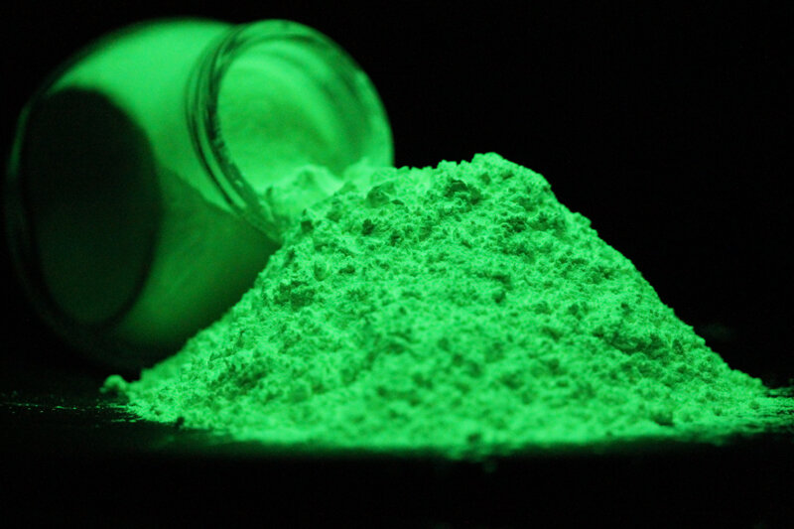
Рацион № 4а предназначен для ЛПП работников, контактирующих на производстве с фосфорной кислотой, фосфорным ангидридом, фосфором и его другими производными. Он содержит значительное количество овощей и источников животного белка. В этом рационе должны быть максимально сокращены жиры: как за счет небольшого количества масел, так и в результате использования нежирных сортов мяса и молочных продуктов. Цельное молоко заменяют кефиром. Все это способствует снижению всасывания фосфора в желудочно-кишечном тракте. Рацион № 4а содержит 54 г белка, 43 г жира, 200 г углеводов с дополнительным включением витаминов С — 100 мг и В₁ — 2 мг.

Slide 16
Рацион № 4б предназначен для ЛПП работников, контактирующих на производстве с очень опасными для здоровья анилиновыми и толуидиновыми производными, динитрохлорбензолом и динитротолуолом. Действие рациона направлено на снижение попадания в организм указанных химических соединений и повышение клеточных защитноадаптационных механизмов. С этой целью рацион включает в себя разнообразные растительные компоненты и обогащен широким спектром витаминов и глютаминовой кислотой, обеспечивающей общее дезинтоксикационное действие: витамины С — 150 мг, B₁ — 2 мг, В₂ — 2 мг, В₆ — 3 мг, РР — 20 мг, Е — 10 мг, глютаминовая кислота — 500 мг. Рацион № 46 содержит 56 г белков, 56 г жиров, 164 г углеводов.

Slide 17
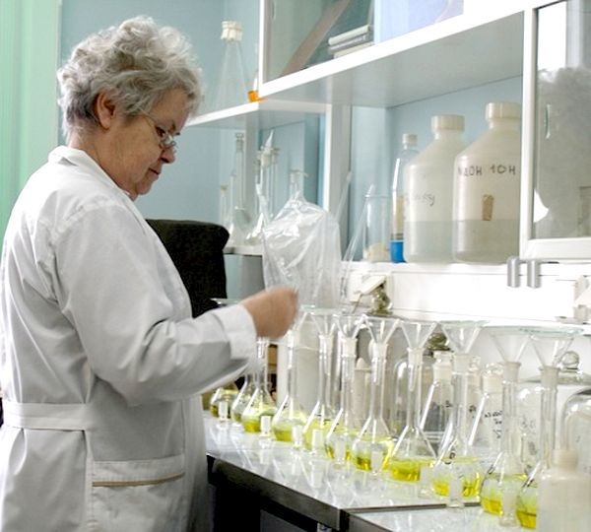
Рацион № 5 предназначен для ЛПП работников, контактирующих на производстве с углеводородами, сероуглеродом, этиленгликолем, фосфорорганическими пестицидами, полимерными и синтетическими материалами, марганцем. Действие рациона № 5 направлено на защиту нервной системы и печени. Он содержит лецитин, ПНЖК, полноценные животные белки. Дополнительно выдается витамин В₁ (4 мг) и аскорбиновая кислота (150 мг). Этот рацион содержит 58 г белков, 53 г жиров, 172 г углеводов.

Slide 18
Витамины, предназначенные для дополнительного приема в рамках горячих завтраков, добавляются в виде водного раствора, как правило, в третье блюдо (С, группы В, а также глутаминовая кислота) или в масляных растворах в гарниры вторых блюд или салаты (А, Е).

Slide 19
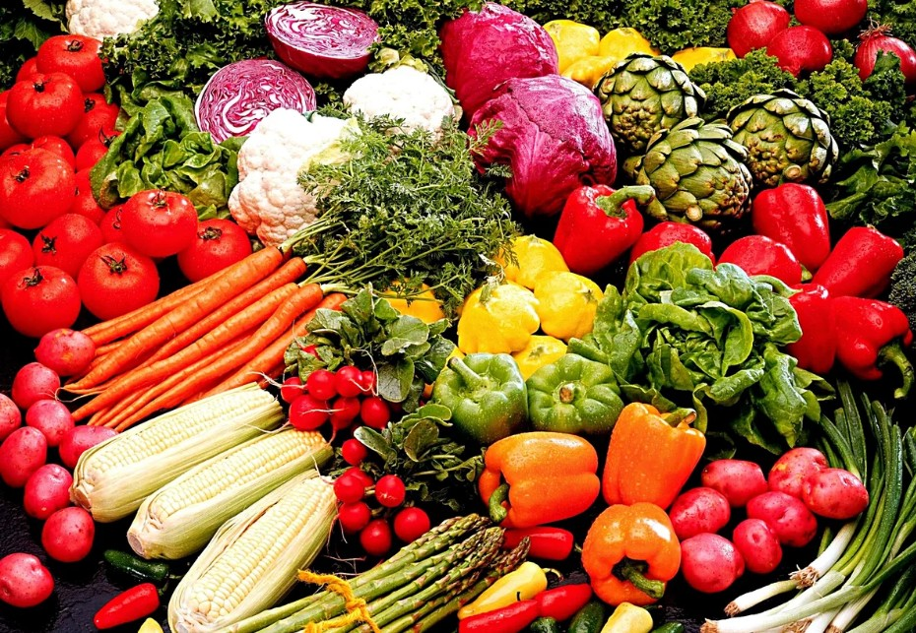
Целесообразно расширять в рационах питания ассортимент свежих овощей, фруктов и ягод за счет таких продуктов, как капуста, кабачки, тыква, огурцы, брюква, репа, салат, яблоки, груши, сливы, виноград, черноплодная рябина. При отсутствии свежих овощей для приготовления блюд лечебно-профилактического питания допускается использование хорошо вымоченных (с целью удаления хлористого натрия, острых специй и приправ) соленых, квашеных и маринованных овощей. Предусмотренное рационами лечебно-профилактическое питание следует приготовлять в виде отварных и паровых, а также печеных и тушеных (без предварительного обжаривания) блюд.

Slide 20
Рационы ЛПП разработаны с учетом патохимических и защитноадаптационных процессов, происходящих в организме человека при производственном контакте с относительно большими концентрациями чужеродного соединения. В силу этого строгое выполнение рациона горячего завтрака в части продуктового набора и дополнительного приема витаминов и минеральных вод является существенным фактором, обеспечивающим эффективность ЛПП. При отсутствии какого-либо продукта в виде исключения (одноразово или на короткое время) допускается его замена на другой продукт, близкий по химическому составу, в пределах утвержденных норм взаимозаменяемости продуктов. Другими факторами, определяющими эффективность ЛПП, являются организация выдачи горячих завтраков и других видов ЛПП в строгом соответствии с утвержденными правилами и проведение регулярных медицинских осмотров и гигиенического обучения работников, занятых на вредных производствах.

Slide 21
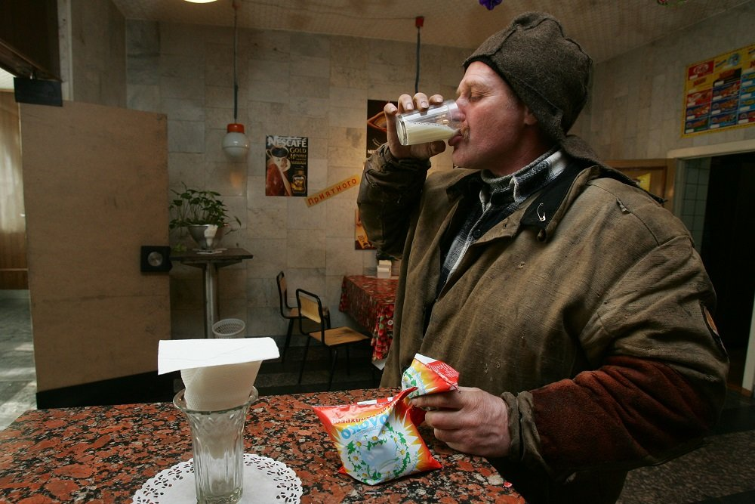
Молоко (кисломолочные продукты)
На работах с вредными условиями труда работникам выдаются бесплатно по установленным нормам молоко или другие равноценные пищевые продукты. В отличие от широкого профилактического назначения горячих завтраков (связанных с защитой от комплекса особо вредных условий труда) молоко выдают, как правило, для алиментарной профилактики воздействия конкретного неблагоприятного производственного фактора (вещества). Нормы и условия бесплатной выдачи работникам, занятым на работах с вредными условиями труда, молока или других равноценных пищевых продуктов, которые могут выдаваться работникам вместо молока утверждены Приказом Министерства здравоохранения и социального развития РФ от 16 февраля 2009 г. N 45н.

Slide 22
Норма бесплатной выдачи молока составляет 0,5 л за смену независимо от ее продолжительности. Если время работы во вредных условиях труда меньше установленной продолжительности рабочей смены, молоко выдается при выполнении работ в указанных условиях в течение не менее чем половины рабочей смены.

Slide 23
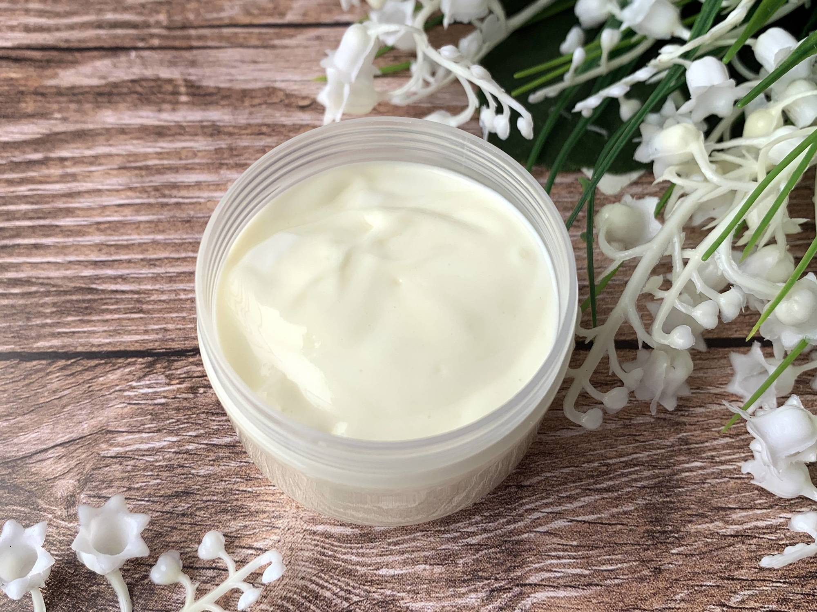
Бесплатная выдача молока проводится работникам в дни фактической занятости на работах, связанных с наличием на рабочем месте производственных факторов, предусмотренных Перечнем, утверждаемым Правительством Российской Федерации. Вместо молока работникам могут выдавать кисломолочные продукты (кефир разных сортов, биокефир, простоквашу, ацидофилин, ряженку с низким (до 3,5 %) содержанием жира, йогурты разных сортов с содержанием жира до 2,5%, в том числе йогурты с натуральными плодово-ягодными добавками) в количестве 500 г. Основанием для замены может служить профилактическая целесообразность (потребность в пробиотическом, десенсибилизирующем действии и т.п.) или индивидуальная непереносимость цельного молока. Так, работникам, занятым производством или переработкой антибиотиков, вместо свежего молока следует выдавать кисломолочные продукты, обогащенные пробиотиками (бифидобактерии, молочно-кислые бактерии), или приготовленный на основе цельного молока колибактерин. При постоянном контакте с неорганическими соединениями цветных металлов (кроме соединений алюминия, кальция и магния) вместо молока выдаются кисломолочные продукты.

Slide 24
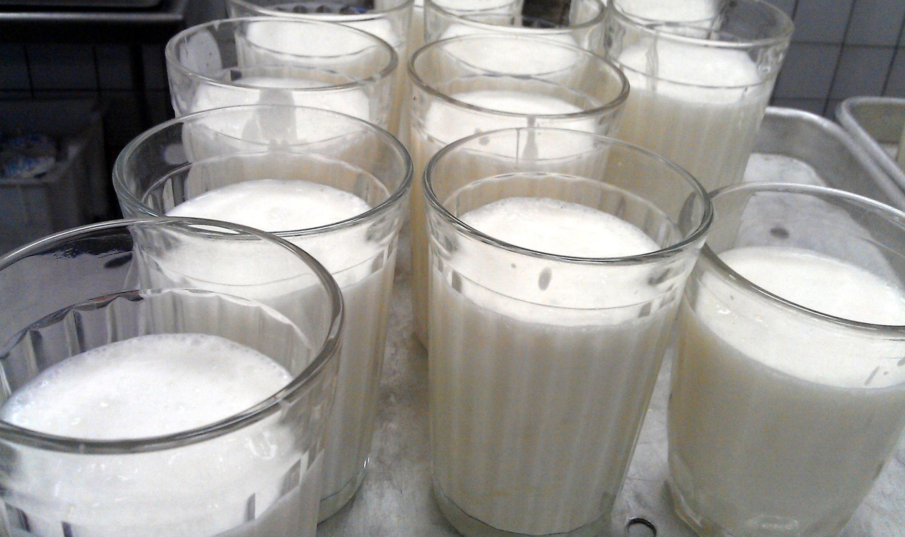
Выдача и употребление молока должны осуществляться в буфетах, столовых или специально оборудованных в соответствии с санитарно-гигиеническими требованиями помещениях. Не допускается замена молока сметаной, сливочным маслом, другими продуктами (кроме равноценных, предусмотренных нормами бесплатной выдачи равноценных пищевых продуктов, которые могут выдаваться работникам вместо молока), а также выдача молока или других равноценных пищевых продуктов за одну или несколько смен вперед, равно как и за прошедшие смены. Работникам, получающим бесплатно другой вид лечебно-профилактического питания в связи с особо вредными условиями труда горячие завтраки, молоко не выдается.

Slide 25
Нормы бесплатной выдачи равноценных пищевых продуктов, которые могут выдаваться работникам вместо молока
N п/п | Наименование пищевого продукта | Норма выдачи за смену
1. | Кисломолочные жидкие продукты, в том числе обогащенные, с содержанием жира до 3,5% (кефир разных сортов, простокваша, ацидофилин, ряженка), йогурты с содержанием жира до 2,5%. | 500 г
2. | Творог не более 9% жирности | 100 г
3. | Сыр не более 24% жирности | 60 г
4. | Продукты для диетического (лечебного и профилактического) питания при вредных условиях труда | Устанавливается в заключении, разрешающем их применение

Slide 26
Работникам, контактирующим с неорганическими соединениями свинца, дополнительно к кисло-молочным продуктам выдается 2 г пектина в виде обогащенных им консервированных растительных пищевых продуктов, напитков, желе, джемов, мармеладов, фруктовых и плодоовощных соков и консервов (фактическое содержание пектина указывается изготовителем). Допускается замена этих продуктов натуральными фруктовыми соками с мякотью в количестве 300 мл. Выдача молока и обогащенных пектином пищевых консервированных растительных продуктов, напитков, желе, джемов, мармеладов, фруктовых и плодоовощных соков и консервов, а также натуральных фруктовых соков с мякотью должна быть организована перед началом работы, а кисломолочных продуктов - в течение рабочего дня.

Slide 27
Замена молока на продукты для диетического (лечебного и профилактического) питания при вредных условиях труда допускается только при положительном заключении на их применение федерального органа исполнительной власти, осуществляющего функции по контролю и надзору в сфере обеспечения санитарно-эпидемиологического благополучия населения, защиты прав потребителей и потребительского рынка. Отнесение продукта к равноценным пищевым продуктам для замены молока, выдаваемого при вредных условиях труда, происходит при его государственной регистрации в органах Роспотребнадзора.

Slide 28
Витаминные препараты
Работникам, занятым в производствах, связанных с неблагоприятным влиянием на организм высоких температур и никотинсодержащей пыли, в качестве самостоятельного вида ЛПП бесплатно выдают витаминные препараты.

Slide 29
Нормы бесплатной выдачи витаминных препаратов
Категория работников | Витамин | Дневная доза, мг
Непосредственно занятые на работах в доменном, сталеплавильном, ферросплавном, прокатном и трубном производствах в организациях черной металлургии | А В₁ В₂ | 2 3 3
Машинист ошпарочного агрегата и пекарь, занятые в хлебопекарном производстве | С РР | 150 20
Занятые в табачно-махорочном производстве, подвергающиеся воздействию пыли, содержащей никотин | В₁ С | 2 150

Slide 30
Правила выдачи лечебно-профилактического питания.
Организация лечебно-профилактического питания на предприятии достаточно сложный организационный процесс. Составление и разработка ежедневных рационов питания возлагается на работников столовой, что требует дополнительного регулярного внимания со стороны руководства и профсоюзов предприятия за исполнением действующего законодательства.
Лечебно-профилактическое питание выдается бесплатно только тем работникам, для которых этого питание предусмотрено «Перечнем производств, профессий и должностей, работа в которых дает право на бесплатное получение лечебно-профилактического питания в связи с особо вредными условиями труда», независимо от вида экономической деятельности и организационно-правовых форм и форм собственности работодателей.

Slide 31
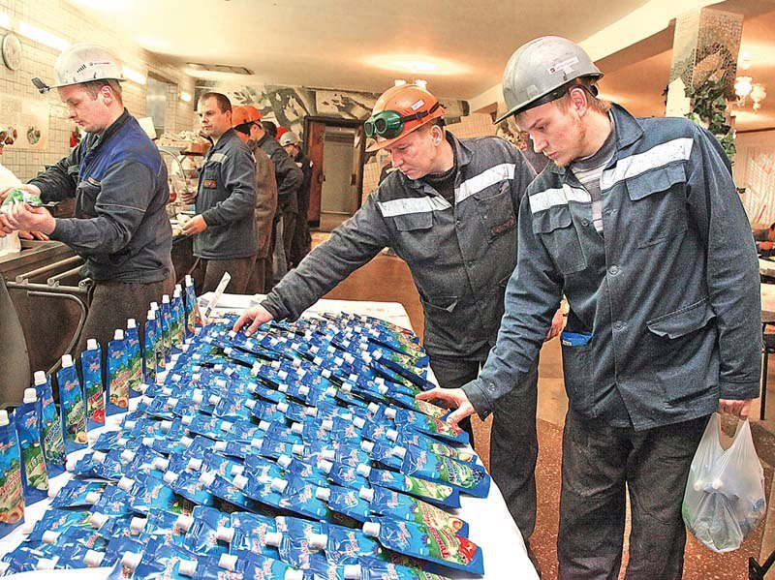
Лечебно-профилактическое питание выдается работникам в дни фактического выполнения ими работы в производствах при условии занятости на указанной работе не менее половины рабочего дня, а также в дни болезни с временной утратой трудоспособности, если заболевание по своему характеру является профессиональным и заболевший не госпитализирован.

Slide 32
Лечебно-профилактическое питание выдается также:
1) работникам других производств и работникам, занятым на строительных, строительно-монтажных, ремонтно-строительных и пусконаладочных работах, работающим полный рабочий день в действующих производствах с особо вредными условиями труда, в которых предусмотрена выдача ЛПП как для основных работников, так и для ремонтного персонала;
2) работникам, имеющим право на бесплатное получение лечебно-профилактического питания и выполняющим работу вахтовым методом;
3) рабочим, проводящим чистку и подготовку оборудования к ремонту или консервации в цехе (на участке) организации, для рабочих которого предусмотрена выдача лечебно-профилактического питания;

Slide 33
4) работникам, имеющим право на бесплатное получение лечебно-профилактического питания и признанным инвалидами вследствие профессионального заболевания, вызванного характером выполняемой работы, в течение срока инвалидности, но не более одного года со дня ее установления.
5) работникам, имеющим право на бесплатное получение ЛПП и временно переведенным на другую работу в связи с начальными явлениями профессионального заболевания по причине, вызванной характером их работы, — на срок не более одного года;
6) женщинам, занятым до момента наступления отпуска по беременности и родам в производствах, профессиях и должностях, дающих право на бесплатное получение ЛПП, — на все время отпуска по беременности и родам. Если беременные женщины в соответствии с врачебным заключением переводятся на другую работу для устранения влияния вредных производственных факторов до наступления отпуска по беременности и родам, ЛПП выдается им на все время до и в период отпуска. При переводе на другую работу по указанным причинам женщин, имеющих детей в возрасте до полутора лет, ЛПП выдается им до достижения ребенком возраста полутора лет.

Slide 34
Лечебно-профилактическое питание не выдается:
в нерабочие дни;
дни отпуска;
дни служебных командировок;
дни учебы с отрывом от производства;
дни выполнения работ на других участках, где бесплатная выдача лечебно-профилактического питания не установлена;
дни выполнения государственных и общественных обязанностей;
период временной нетрудоспособности при заболеваниях общего характера;
в дни пребывания на лечении в медицинском учреждении, в том числе санатории.

Slide 35
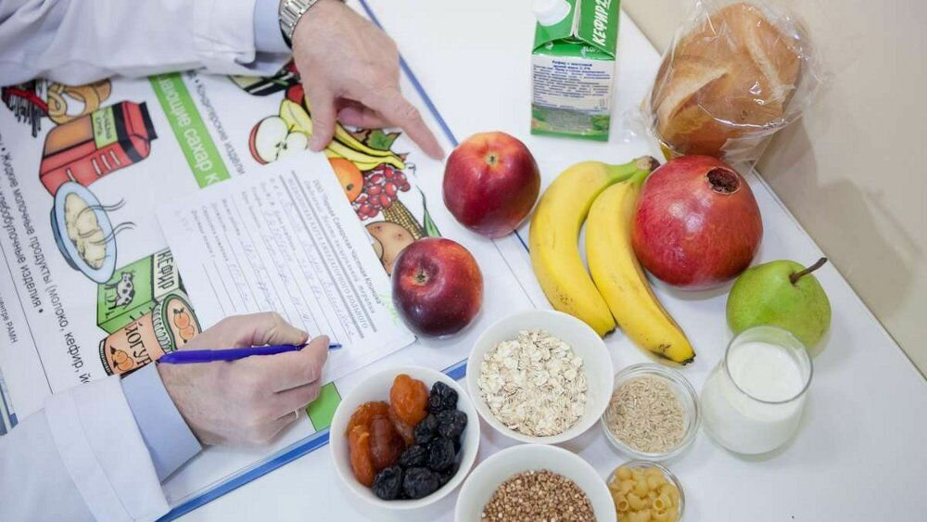
При невозможности получения ЛПП в столовой, буфете, ином пункте питания по состоянию здоровья или из-за отдаленности местожительства ЛПП в столовой работниками в период временной нетрудоспособности или инвалидами вследствие профессионального заболевания, имеющими право на получение этого питания, допускается выдача им ЛПП на дом в виде готовых блюд по соответствующим справкам медико-санитарной службы работодателя, а при ее отсутствии - территориальных органов Федеральной службы по надзору в сфере защиты прав потребителей и благополучия человека. Такой порядок выдачи ЛПП на дом в виде готовых блюд распространяется также на женщин, в период отпусков по беременности, родам и уходу за ребенком в возрасте до полутора лет (включая период выполнения беременными женщинами работ, куда они переведены с целью устранения воздействия вредных производственных факторов).

Slide 36
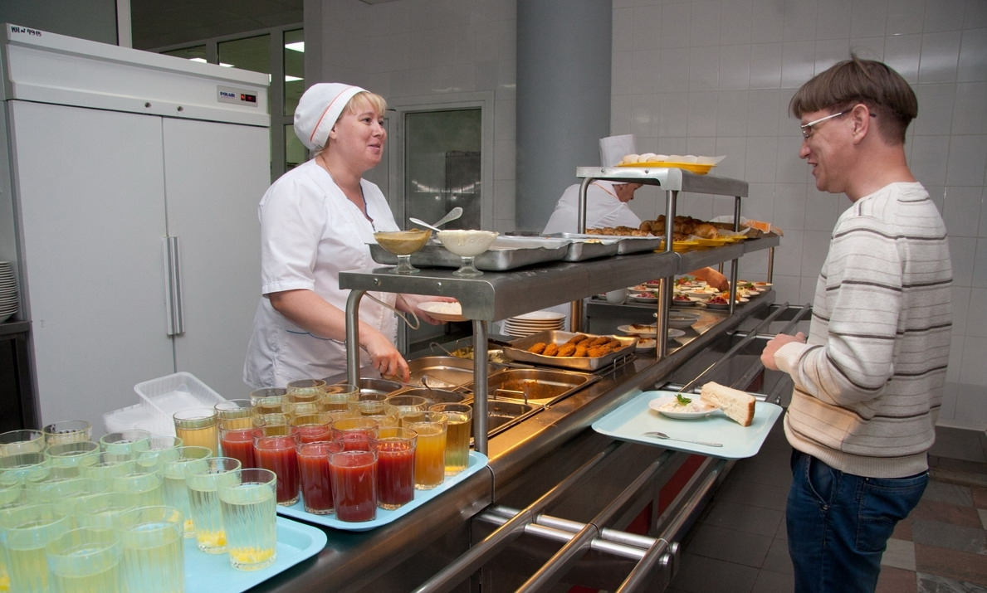
В других случаях выдача на дом готовых блюд ЛПП не разрешается. Выдача ЛПП за прошлое время и денежных компенсаций за неполученное своевременно ЛПП также не разрешается, за исключением случаев неполучения лечебно-профилактического питания вследствие действий работодателя.
Организации общественного питания, где производится изготовление и выдача лечебно-профилактического питания и витаминных препаратов, должны соответствовать действующим нормативным правовым актам в сфере обеспечения санитарно-эпидемиологического благополучия.

Slide 37
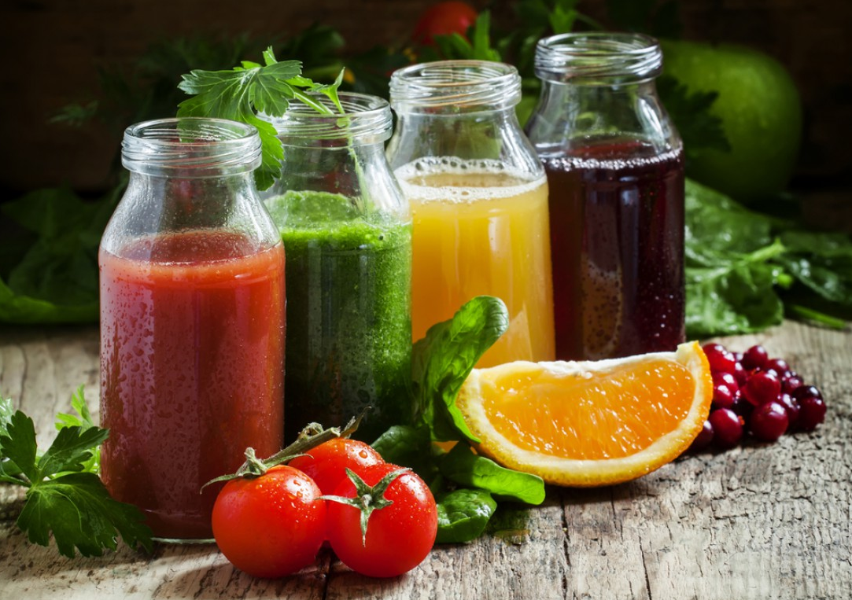
Допускается выдача третьих блюд рационов лечебно-профилактического питания (чай, соки фруктовые и т.п.) в виде продуктов обогащенного состава - продуктов для диетического (лечебного и профилактического) питания при вредных условиях труда, соответствующих рационам, на основании заключения Федеральной службы по надзору в сфере защиты прав потребителей и благополучия человека

Slide 38
Питание, организованное в виде горячих завтраков, должно служить для работника примером оптимального пищевого выбора, который он должен осуществлять и при самостоятельной организации других приемов пищи (дома). На выработку этих навыков должны быть направлены мероприятия по гигиеническому обучению со стороны медицинских работников и сотрудников территориальных учреждений, уполномоченных осуществлять госсанэпиднадзор. Максимальной эффективности ЛПП можно достичь только при составлении всего ежедневного рациона работника в соответствии с требованиями профилактического питания. Ознакомление работников, пользующихся ЛПП, с правилами бесплатной выдачи питания должно быть включено в программу обязательного вводного инструктажа по охране труда.

Slide 39
Ответственность за обеспечение работников ЛПП в соответствии с установленными правилами возлагается на работодателя. Контроль за организацией выдачи ЛПП работникам, занятым на работах с особо вредными условиями труда, осуществляется государственными инспекциями труда в субъектах Российской Федерации, территориальными органами Федеральной службы по надзору в сфере защиты прав потребителей и благополучия человека, а также находится под контролем соответствующих профсоюзных или иных представительных органов работников.

